Slide 1
Воздействие сельского хозяйства на окружающую среду
МОУ ИРМО «Оёкская СОШ»
Составил: Михалев Е.М.
Учитель ОБЖ
2016 год

Slide 2
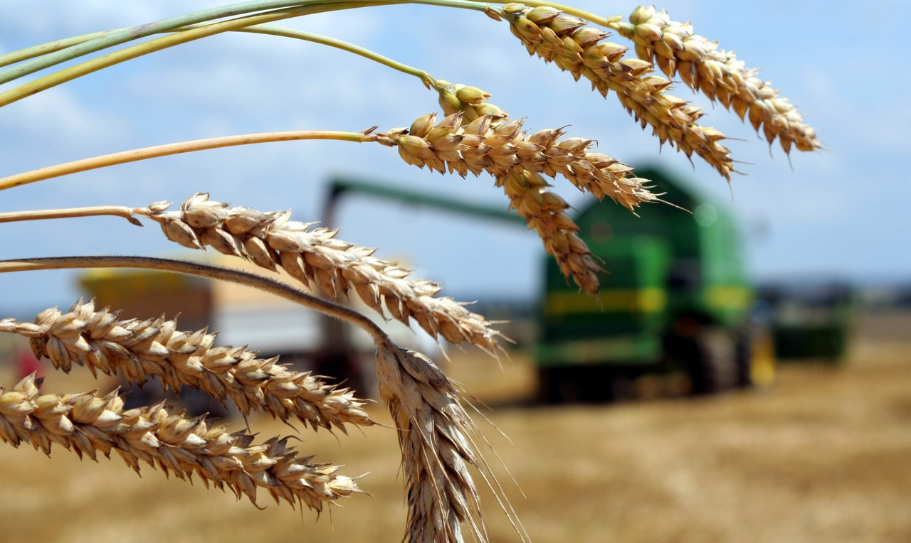
Сельскохозяйственная индустрия является основой жизни человеческого общества, так как дает человеку то, без чего невозможна жизнь — пищу и одежду (вернее сырье для производства одежды). Основой для сельскохозяйственной деятельности является почва — «дневные» или наружные горизонты горных пород (все равно каких), естественно измененные совместным воздействием воды, воздуха и различных организмов, живых или мертвых (В. В. Докучаев). По В. Р. Вильямсу, «почва — это поверхностный горизонт суши земного шара, способный производить урожай растений». В. И. Вернадский считал почву биокосным телом, так как она формируется под воздействием различных организмов.

Slide 3
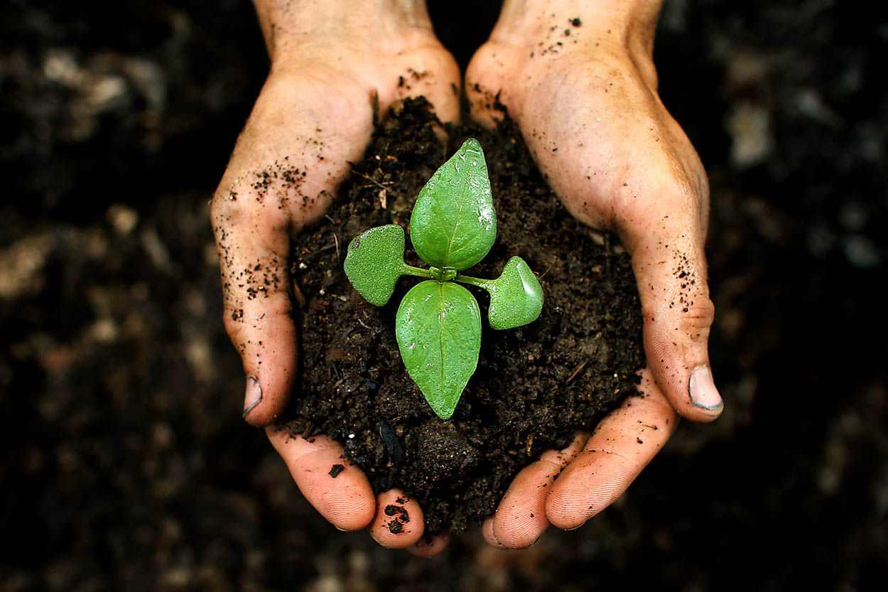
Важнейшим свойством почв является плодородие, т. е. способность удовлетворять потребность растений в элементах питания, воде, воздухе, тепле для того, чтобы они (растения) могли нормально функционировать и давать продукцию, составляющую урожай.
На основе почв реализуется растениеводство, которое является базой для животноводства, а продукция растениеводства и животноводства обеспечивает человека пищей и многим другим. Сельское хозяйство обеспечивает сырьем пищевую, частично легкую, биотехнологическую, химическую (частично), фармацевтическую и другие отрасли народного хозяйства.

Slide 4
К общим нарушениям, вызываемым сельскохозяйственной деятельностью, можно отнести:
· загрязнение поверхностных и грунтовых вод, деградация водных экосистем при эвтрофикации;
· сведение лесов и деградация лесных экосистем (обезлесивание);
· нарушение водного режима на значительных территориях (при осушении или орошении);
· опустынивание в результате комплексного нарушения почв и растительного покрова;
· уничтожение природных мест обитаний многих видов живых организмов и как следствие вымирание и исчезновение редких и прочих видов.

Slide 5
Так как базисом сельскохозяйственного производства является почва, то продуктивность этой отрасли хозяйства зависит от состояния почв. Хозяйственная деятельность человека приводит к деградации почв, в результате чего ежегодно с поверхности Земли исчезает до 25 млн. м2 пахотного слоя почвы. Данное явление получило название «дезертификации», т. е. процесс превращения пахотных земель в пустыни. Выделяют несколько причин деградации почв. К ним относят:
1. Эрозию почв, т.е. механическое разрушение почвы под воздействием воды и ветра (эрозия может протекать и в результате воздействия человека при нерациональной организации поливов и применения тяжелой техники).
2. Опустынивание поверхности — резкое изменение водного режима, приводящее к иссушению и большой потере влаги.
3. Токсификация — заражение почв различными веществами, отрицательно воздействующими на почвенные и другие организмы (засоление, накопление пестицидов и т. д.).
4. Прямые потери почв за счет их отвода под городские постройки, дороги, линии электропередач и т. д.

Slide 6
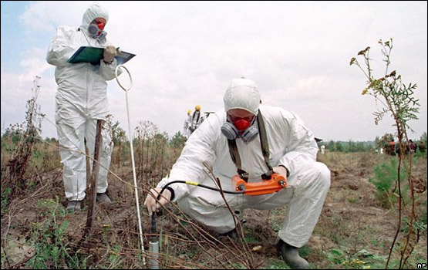
Вторым основным потребителем воды является сельское хозяйство, использующее ее для орошения полей. Стекающая с них вода насыщена растворами солей и почвенными частицами, а также остатками химических веществ, способствующих повышению урожайности. К ним относятся инсектициды; фунгициды, которые распыляют над фруктовыми садами и посевами; гербициды, знаменитое средство борьбы с сорняками; и прочие пестициды, а также органические и неорганические удобрения, содержащие азот, фосфор, калий и иные химические элементы.

Slide 7
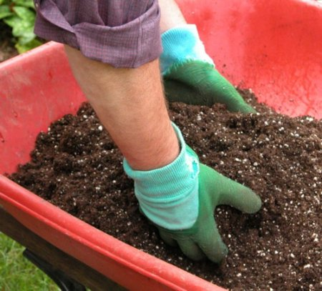
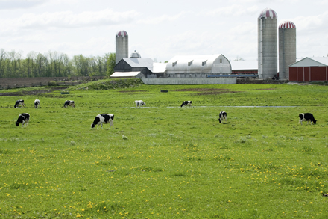
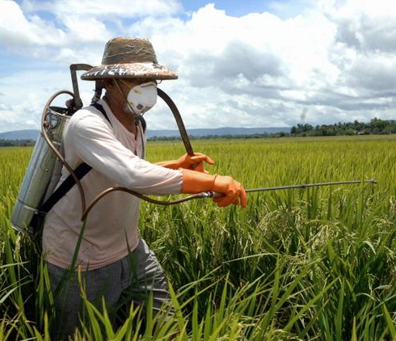
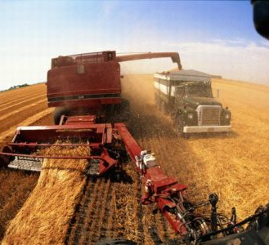
Загрязнение почвы в сельском хозяйстве происходит вследствие внесения огромных количеств минеральных удобрений и ядохимикатов. Известно, что в составе некоторых ядохимикатов содержится ртуть.
Стремление человека взять от почвы все больше и больше приводит к нерациональному использованию земель, а нередко – и к полному исчезновению их плодородия. Чрезмерное внесение в почву минеральных удобрений и химических средств защиты растений от сорняков и вредителей приводит к ее загрязнению. Накапливаются в почве тяжелые металлы (например, ртуть), радиоактивные вещества, выбрасываемые некоторыми промышленными предприятиями. Из почвы эти токсичные вещества попадают в живые организмы, что может стать причиной их необратимых изменений.

Slide 8
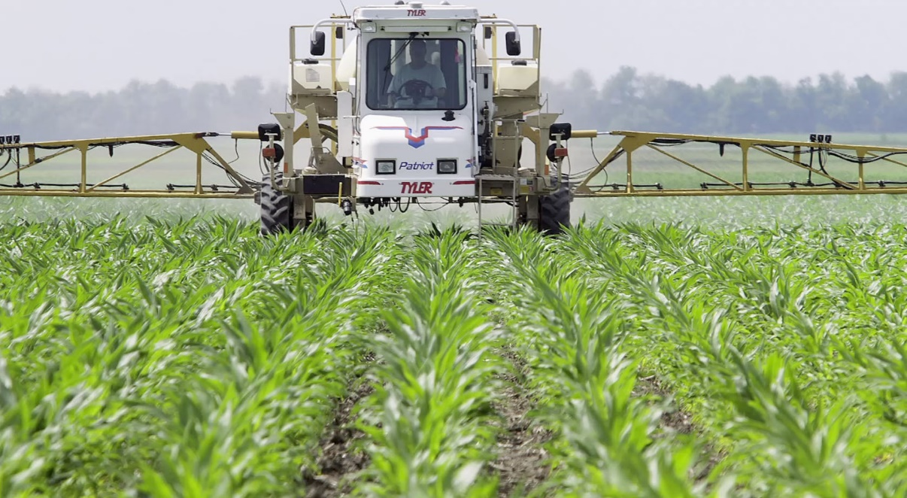
В практике земледелия бесполезно теряется до 30 - 50% всех вносимых минеральных удобрений. Например, в полевых условиях растениями усваивается лишь около 40% от общего объема вносимого азота, 18 - 33% азота остается в почве, а 10 - 30% его улетучивается в виде различных газообразных соединений. Выделение оксидов азота в атмосферу влечет за собой не только экономические потери, но и способствует разрушению озонового слоя.
Сельское хозяйство является и основным источником поступления в биосферу соединений фосфора. Большое количество фосфатов ежегодно поступает в природные воды вследствие смыва фосфорных удобрений с полей под воздействием орошения и эрозионных процессов (с каждого гектара пашни ежегодно уносится до 10 кг фосфора), а также за счет возрастания производства различных фосфорсодержащих препаратов, используемых в сельском хозяйстве, быту, промышленности.

Slide 9
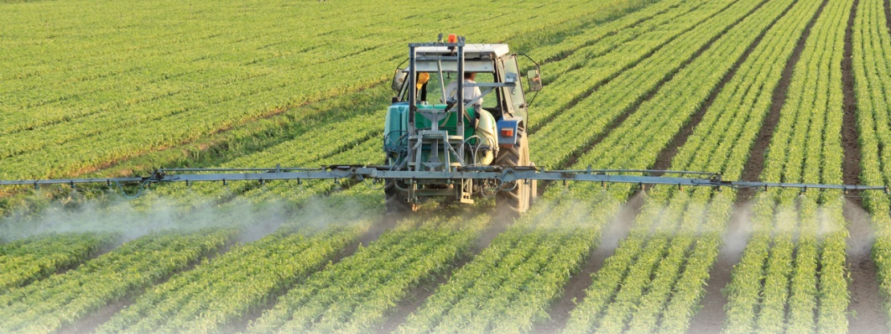
К экологически безопасным методам борьбы с вредителями сельскохозяйственных культур относят:
1. Карантин (пример организационно-хозяйственного мероприятия).
2. Агротехнические мероприятия, состоящие в определенных способах обработки почвы, последовательности внесения удобрений, соблюдении оптимальных сроков сева, уничтожении послеуборочных остатков посевов и т. д.
3. Прогнозирование возможностей массового размножения вредителей и принятие мер по их ликвидации экологически безопасными средствами.
4. Широкое применение биологических методов защиты растений.
К этим методам относят использование энтомофагов, биологически активных веществ, микробиологических препаратов, методов генетики.
Энтомофаги — организмы, питающиеся насекомыми, например насекомоядные птицы. Применение энтомофагов состоит в расселении местных насекомоядных организмов по данной территории, привлечении этих организмов на конкретную территорию и другие методы.

Slide 10
В качестве биологически активных веществ применяют аттрактанты (вещества, привлекающие одних животных к другим), репелленты (естественные или полученные химическим путем вещества, которые отпугивают животных). Использование таких веществ позволяет либо концентрировать вредителей, а потом уничтожать их какими-то способами, либо удалять эти организмы из охраняемой территории.
Микробиологические препараты уничтожают вредителей, заражая их специфическими заболеваниями. Метод требует осторожности в использовании и точного знания того, что применяемые микроорганизмы безвредны для человека и других организмов.
Генетические методы основаны на выведении стерилизованных форм вредителей или неполноценных рас в природные сообщества организмов, что способствует сокращению процессов размножения у вредителей, обитающих на данной территории.

Slide 11
Экологически безопасными являются физико-механические методы борьбы, включающие различные меры улавливания и сбора вредных насекомых (ловчие канавки, ловушки, клеевые ловчие кольца), хотя эти методы и трудоемки, но они в наименьшей степени вызывают загрязнение природной среды.
Важным природоохранным мероприятием является утилизация отходов растениеводства и животноводства. Так, солому, ботву, полову можно применять как удобрения, но без предварительной подготовки это малоэффективно; их следует использовать в комплексе с отходами животноводства и бытового комплекса для изготовления компостов, которые применяются в качестве эффективных органических удобрений.

Slide 12
Вывод
Природопользование в сельском хозяйстве должно и обязано быть рациональным и предусматривать: применение органо-минеральных удобрений в нормированных дозах; увеличение биологической азотфиксации, за счет расширения площади посевов бобовых; борьбу с эрозией при помощи специальных приемов обработки почвы и лесопосадок; севооборот; использование сидератов (культуры, зеленую массу которых запахивают в почву); сухое земледелие в южных районах; использование легкой сельскохозяйственной техники и др.
В заключении хочется привести цитату знаменитого русского ученого- почвоведа Василия Васильевича Докучаева: «Природа — это лучшая и объективнейшая учительница при решении самых трудных вопросов науки.». И действительно, только изучая природу, а не безмерно используя ее богатства, человек сможет приблизится не только к сохранению себя как вида, но и приумножить ресурсы для будущих поколений.

